Slide 1
Структурная геология и геологическое картирование Лекция № 18 «Структура метаморфических комплексов»

Slide 2
Определения
Метаморфизм – процесс твердофазного минерального и структурного изменения горных пород под воздействием температуры и давления в присутствии флюида [ВикипедиЯ].
Метаморфизм – совокупность процессов, направленных на приведение горных пород к равновесному состоянию при изменении физико-химических условий... [Г.А. Кейльман, К.К. Золоев].
Выделяют два типа метаморфизма:
– изохимический (в процессе метаморфизма общий химический состав пород почти не изменяется);
– аллохимический, или метасоматоз (общий химический состав пород меняется существенно, иногда – принципиально).
Метаморфические породы (метаморфиты) делят на две группы:
– парапороды (образуются за счет осадочных пород);
– ортопороды (образуются за счет магматических пород).
Если для метаморфита установлена первичная порода, то для его обозначения употребляют приставку "мета…" (метаалевролит, метагранит, метабазальт и т.п.).

Slide 3
Типы метаморфических пород по условиям образования
"К типу метаморфических относятся горные породы, образовавшиеся в результате метаморфизма" [Виклер, 1969; Жданов, 2005 – Петрографический кодекс, 2008]
Термально-, или контактово-метаморфические
Образуются в ареале термального воздействия магматических тел, без существенных тектонических напряжений, например, роговики.
Динамо-, или дислокационно-метаморфические
Образуются без значительного термического воздействия, но в условиях стрессового давления, т.е. – тектониты
Динамо-термально-, или регионально-метаморфические
"Образуются в результате одновременного воздействия повышенной температуры… и направленного давления. Эти породы не связаны с какими-либо конкретными магматическими телами"

Slide 4
Метаморфические преобразования горных пород могут протекать (1) с поглощением энергии и (2) с выделением энергии:
1 – прогрессивный метаморфизм (выражается в смене низкотемпературных и низкобарических минеральных ассоциаций на высокотемпературные и высокобарические)
2 – регрессивный метаморфизм (выражается в смене высокотемпературных и высокобарических минеральных ассоциаций на низкотемпературные и низкобарические)
Обычно прогрессивный метаморфизм сменяется во времени регрессивным либо из-за того, что исчерпываются энергетические ресурсы, либо за счет наложения повторного, но более низкотемпературного метаморфизма (диафтореза)
Как правило, для метаморфических комплексов характерна метаморфическая зональность, т.е. постепенное изменение степени метаморфизма в каком-либо направлении, что выражается в постепенной смене минеральных ассоциаций. Части метаморфических комплексов, отличающиеся друг от друга по степени метаморфизма, называются метаморфическими фациями.

Slide 5
Текстуры метаморфических пород
Метаморфические породы почти всегда обладают специфическими текстурами, из которых наиболее распространены:
Полосчатость – квазислоистое расположение минералов и их агрегатов в метаморфической породе. В парапородах полосчатость может быть отражением первичной слоистости, а может быть и вновь образованной, как, например, в парагнейсах. В ортопородах полосчатость образуется за счет перераспределения минералов.
Сланцеватость – плоскостная текстура метаморфических пород, образованная планпараллельным расположением пластинчатых или листоватых минералов.
Линейность – текстура метаморфических пород, образованная параллельным расположением удлиненных кристаллов различных минералов или их агрегатов.
NB! Ориентированные текстуры в метаморфических горных породах возникают либо за счет перекристаллизации первичных минералов, либо за счет кристаллизации новых минералов (неокристаллизации). Ориентировка этих текстурных элементов определяется расположением главных осей деформации

Slide 6
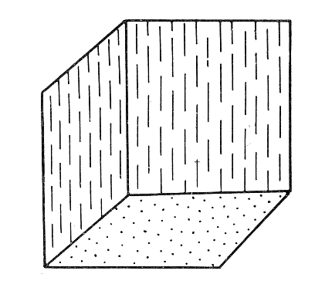
Классификация метаморфических текстур по соотношению плоскостных и линейных элементов в породе [А.Е. Михайлов, 1984]:
1 – плоскопараллельная – плоскостные элементы в метаморфической породе расположены параллельно друг другу, а линейные – хаотически, но в главной плоскости.
2 – линейно-плоскостная – плоскостные элементы в метаморфической породе расположены параллельно друг другу, а линейные – параллельно им и друг другу.
3 – линейно-параллельная (линейная) – линейные элементы в метаморфической породе расположены параллельно друг другу, а плоскостные отсутствуют.
1
σ₁
2
σ₁
3
σ₁
σ₂
σ₂
σ₂
σ₃
σ₃
σ₃
σ₁=σ₂
σ₁>σ₂ > σ₃
σ₂=σ₃

Slide 7
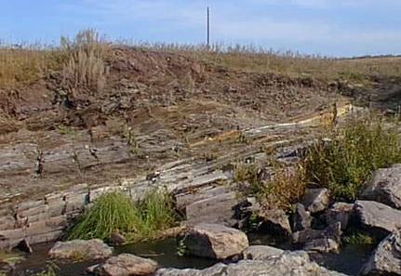
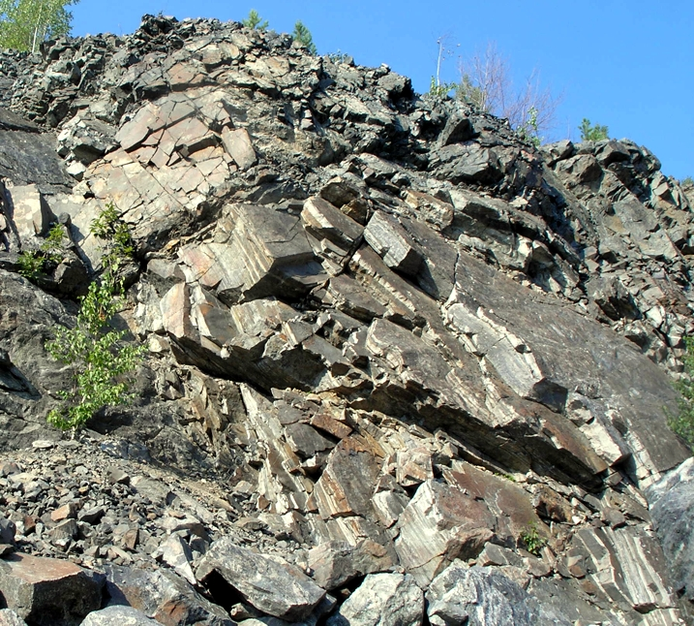
Полосчатость
Параллельная полосчатость в парагнейсах верхнего протерозоя. Ю. Урал
Полосчатость в кварцево-полевошпатовых породах называют гнейсовидностью
σ₃
Полосчатость в метаморфических породах может быть параллельной, линзовидной и даже ветвящейся.
σ₁
σ₂
Параллельная полосчатость в парагнейсах архея. Ю. Урал

Slide 8
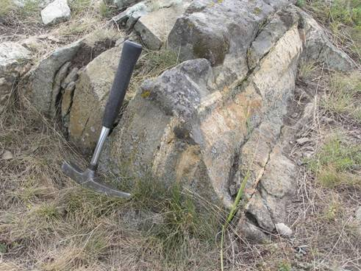
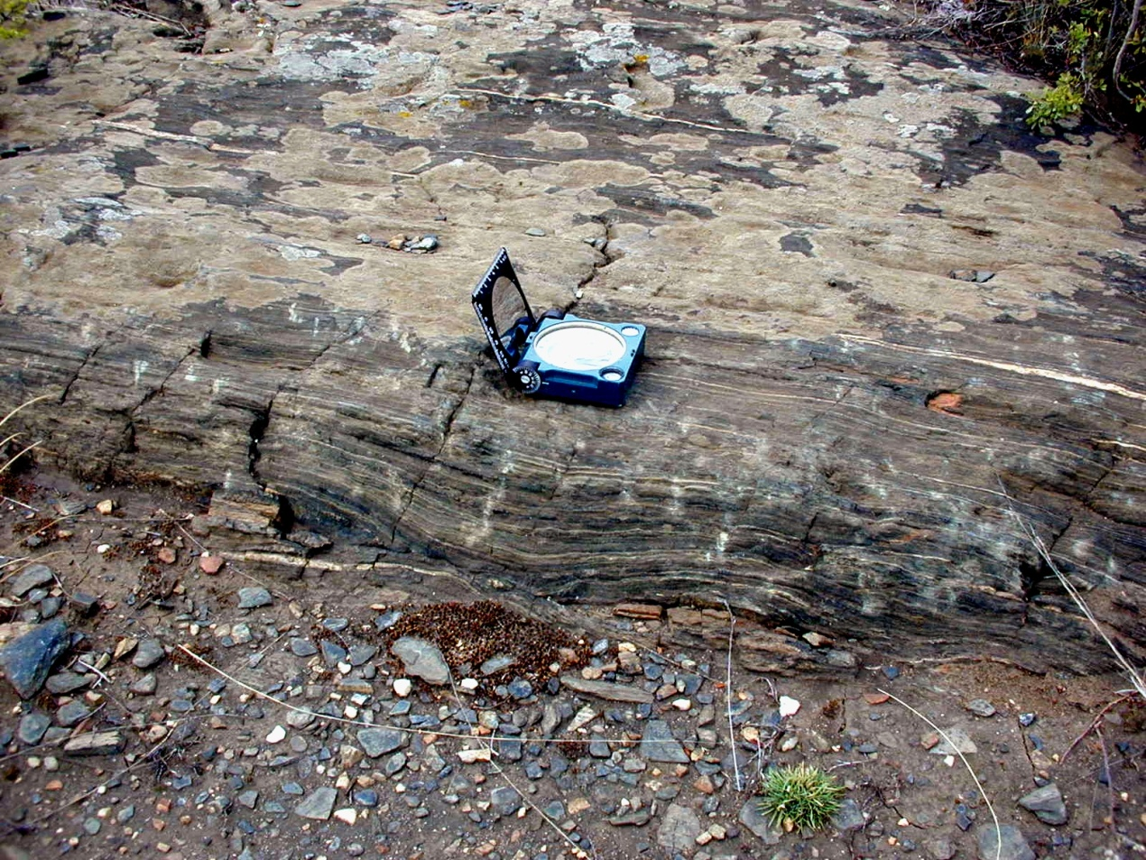
Параллельная полосчатость в ортогнейсах протерозоя. Ю. Урал
Параллельная полосчатость в амфиболитах рифея. Ю. Урал

Slide 9
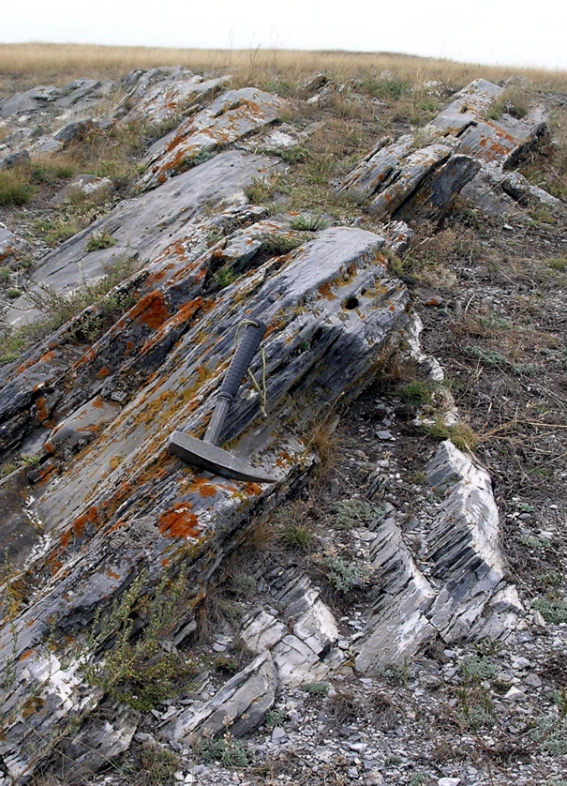
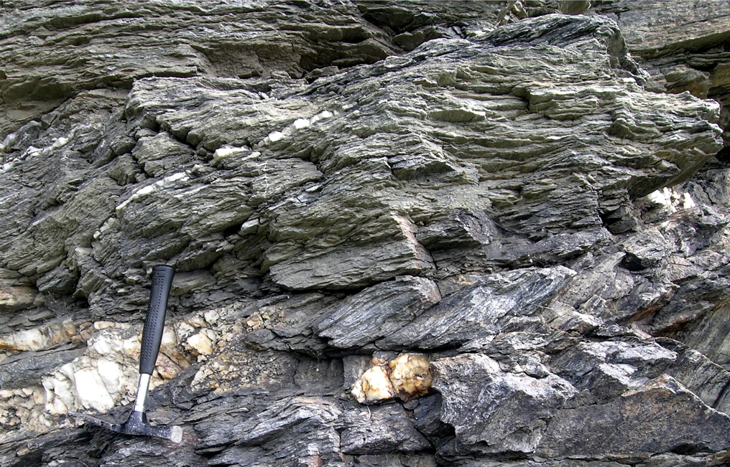
Сланцеватость
Сланцеватость – плоскостная текстура метаморфических пород, образованная планпараллельным расположением пластинчатых или листоватых минералов.
σ₃
Рассланцованные мраморы нижнего карбона. Ю. Урал. Фото Арк.В. Тевелева
Рассланцованные мраморы нижнего карбона с жилами и будинами кварца. Ю. Урал. Фото Арк.В. Тевелева
σ₃
σ₃
σ₃

Slide 10
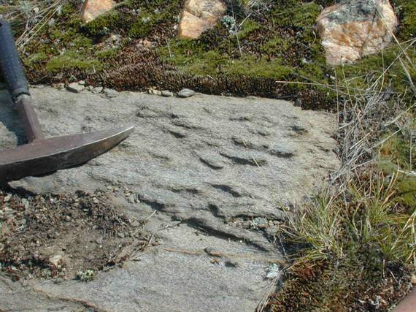
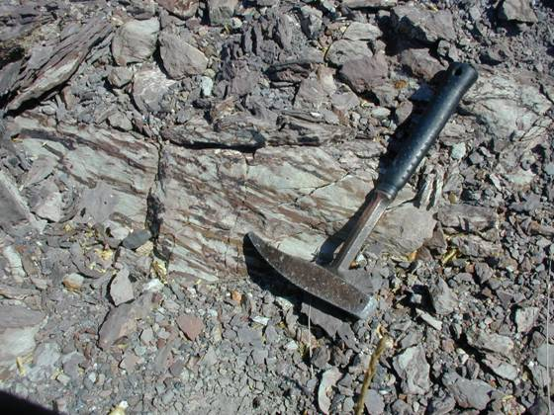
Метаморфическая линейность
Линейность, выраженная расположением удлиненных кристаллов ставролита в сланце. Ю. Урал
σ₁
σ₁
σ₁
σ₁
Линейность, выраженная расположением удлиненных агрегатов темноцветных минералов в сланце. Ю. Урал

Slide 11
Мезоструктуры метаморфических пород
Для структуры метаморфических комплексов наиболее характерны мезоструктурные элементы, формирование которых связано с вязко-пластическим течением:
Складки течения (реидные) – складки пород относительно пластичной толщи, характеризующиеся интенсивным перераспределением материала вследствие вязкого течения.
Вязкие разрывы – это разрывы в относительно пластичной толще, связанные с пластическими деформациями вне зоны хрупких деформаций.
Структуры вязкого будинажа – ритмически пережатый слой, залегающий среди других пород, сегментированный за счет вязкого течения.
Птигматитовые складки – нерегулярные складки, в которые сминаются гидротермальные и другие жилы вследствие вязкого течения вмещающих пород.
Кливаж – система примерно параллельных трещин, которые разделяют горную породу на серию пластин без видимого смещения их друг относительно друга.

Slide 12
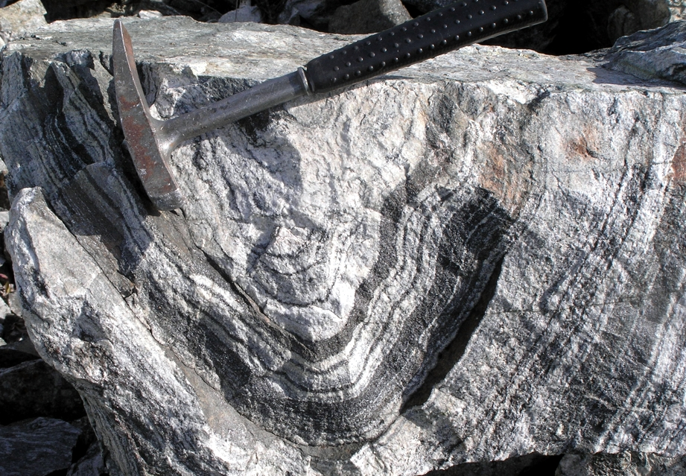
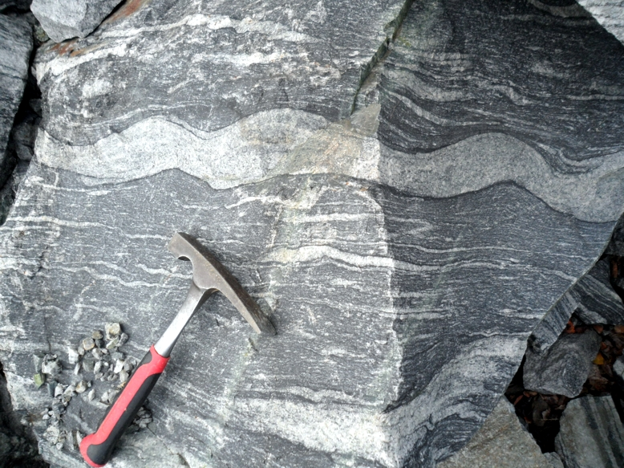
Складки течения
Складки течения в метаморфических толщах бывают тех же морфологических типов, что и складки в неметаморфизованных слоистых толщах, нередко даже довольно простые.
Открытая концентрическая складка с округлым замком
в архейских гнейсах. Ю. Урал.
Тупые изометричные складки в архейских гнейсах. Ю. Урал.

Slide 13
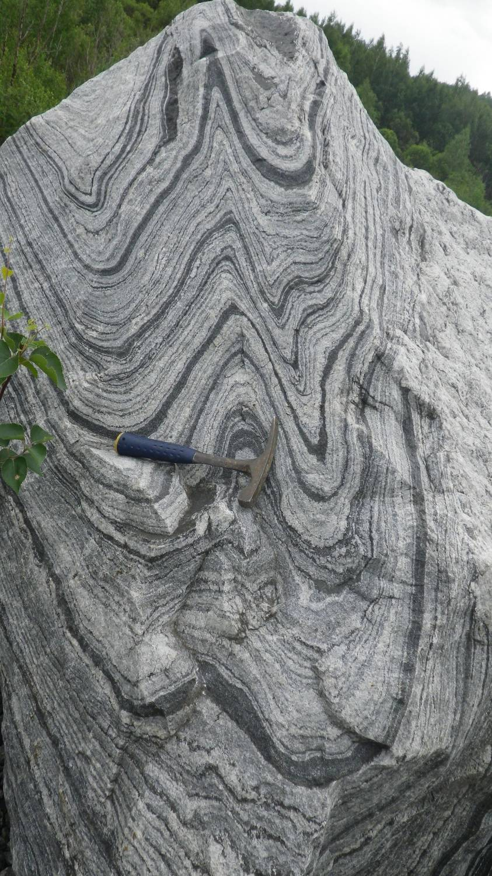
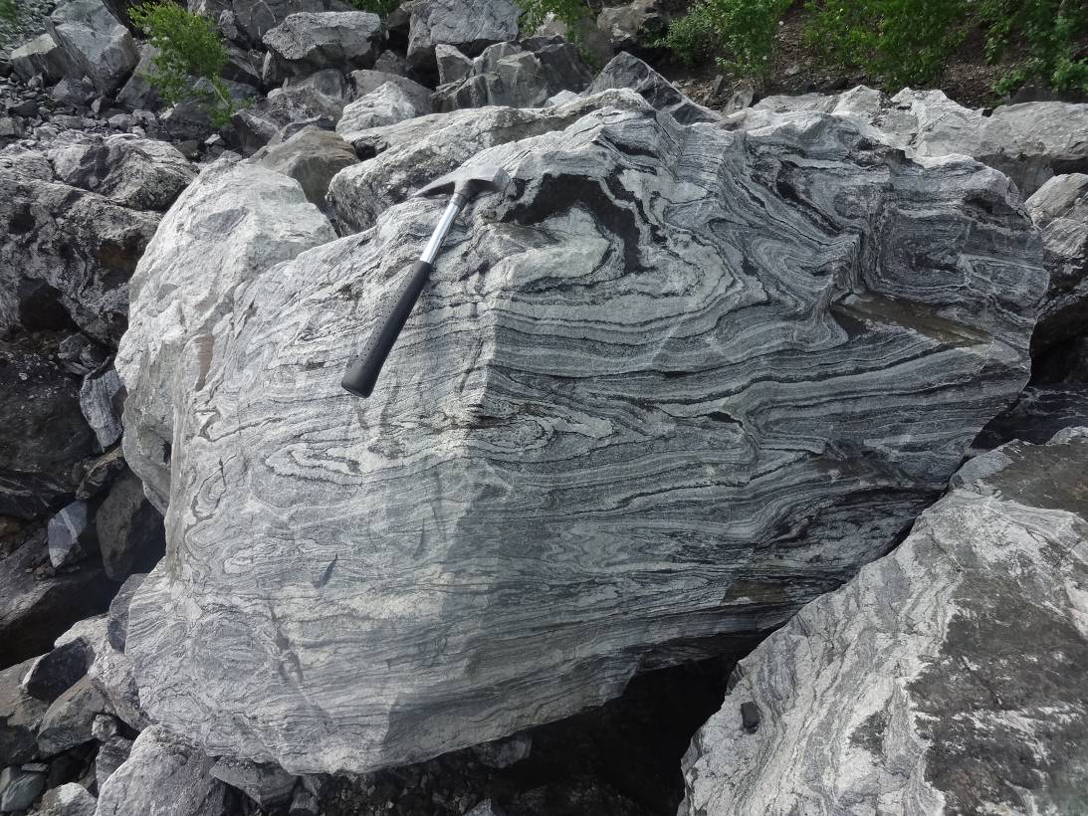
Наиболее распространены сильно сжатые складки, часто с резко выраженными зонами дисгармонии в замках.
Сложные складки течения в архейских гнейсах. Ю. Урал.
Фото Ю.Д. Гриценко
Сложные складки течения в архейских гнейсах. Ю. Урал.
Фото Ю.Д. Гриценко

Slide 14
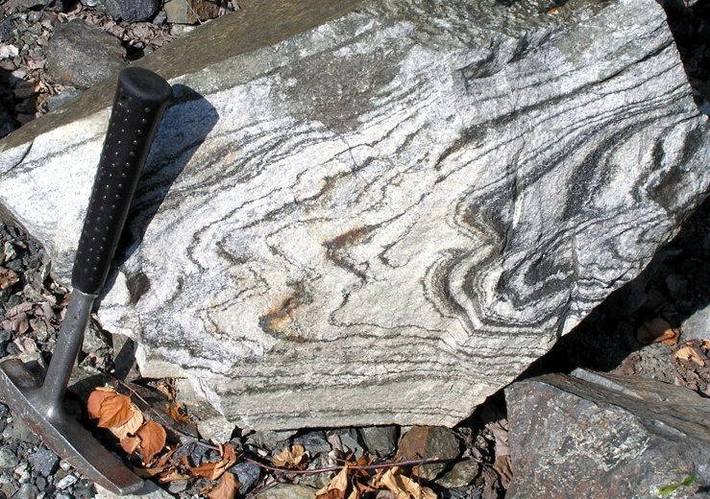
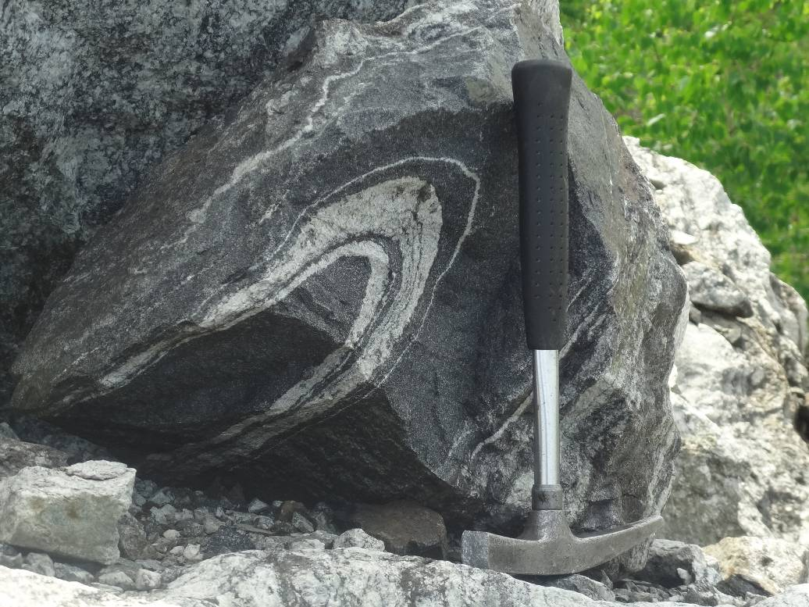
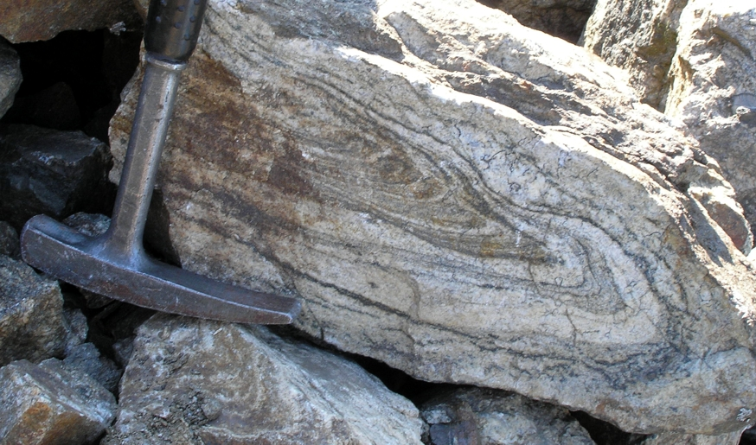
Очень распространены сильно сжатые – изоклинальные складки, часто с резко выраженными зонами дисгармонии в замках.
Дисгармоничные складки течения в архейских гнейсах. Ю. Урал.
Изоклинальная складка течения в архейских гнейсах и амфиболитах. Ю. Урал.
Изоклинальные складки течения в архейских гнейсах. Ю. Урал.

Slide 15
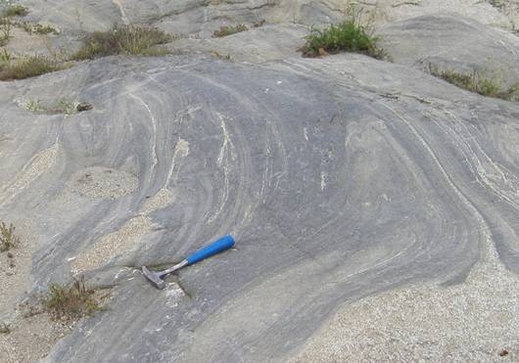
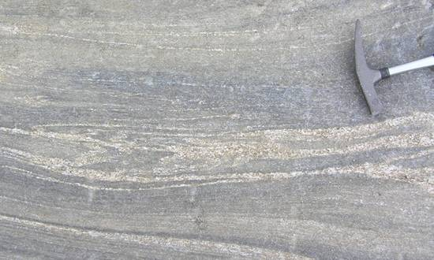
Мелкокристаллические мраморы (углеродистые) производят впечатление более "текучих" за счет четко выраженной полосчатости
Складки течения в полосчатых мраморах раннего карбона. Ю. Урал.
Менее компетентные породы часто слагают не только слои, но и дают просечки, "затекая" в трещины и образуя секущие полосы

Slide 16
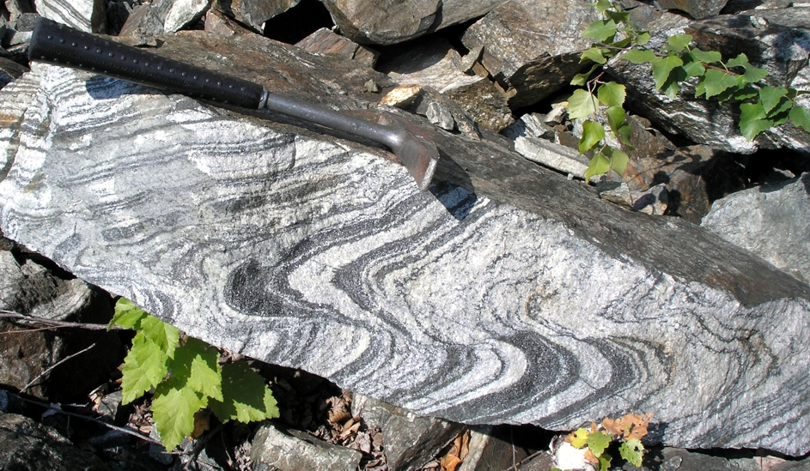
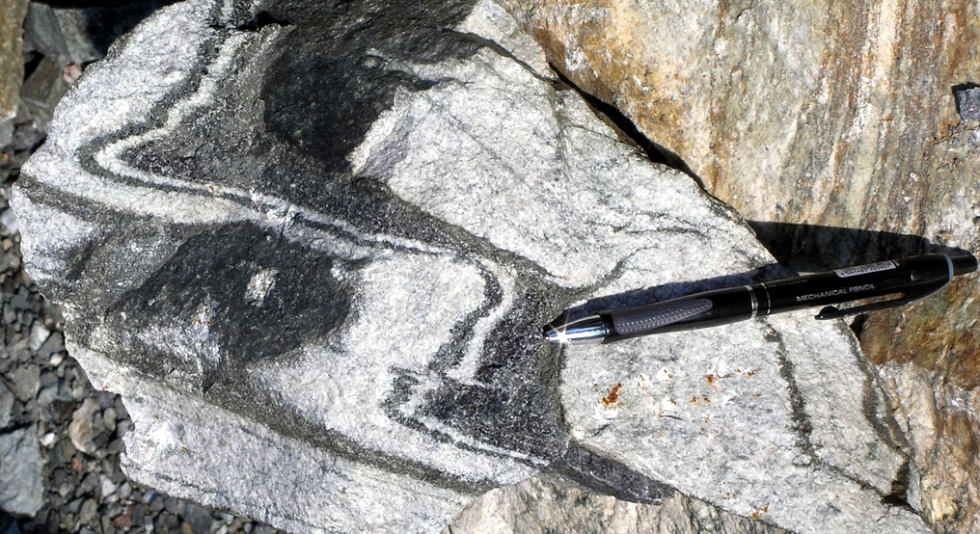
Вязкие разрывы
В метаморфических породах часто формируются вязкие разрывы, которые развиваются из пластической деформации. Вследствие этого смещение по вязким разрывам практически всегда ассоциируются со складками волочения.
Вязкие разрывы в архейских гнейсах, параллельный осевой поверхности складки. Ю. Урал.
Механизм формирования вязких разрывов определяет их морфологические особенности:
1) это всегда не поверхность, а зона;
2) по простиранию вязкие разрывы всегда переходят в пликативные деформации.

Slide 17
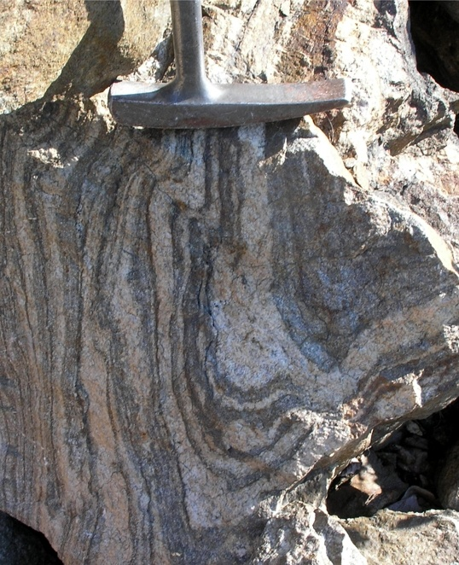
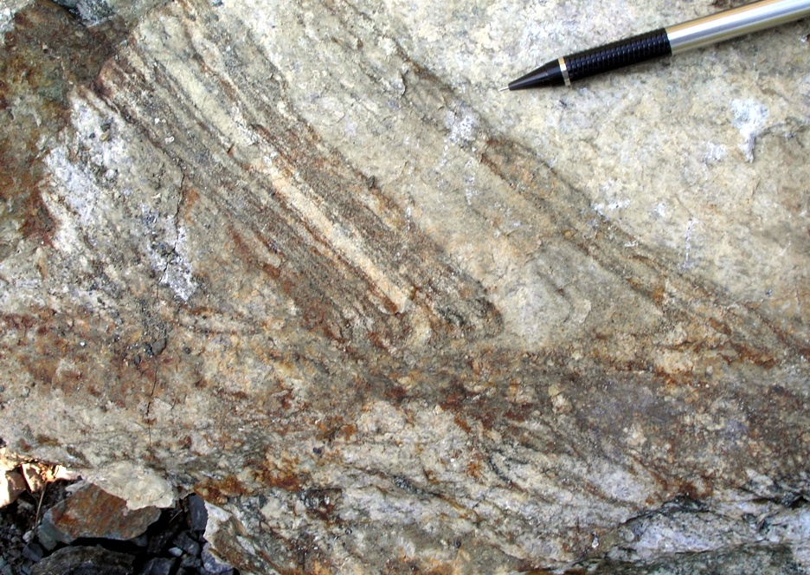
Вязкий разрыв в архейских гнейсах, поперечный осевой поверхности складки. Ю. Урал.
Вязкие разрывы очень редко сопровождаются катаклазитами, причем обычно – милонитами.
Вязкий разрыв в архейских гнейсах с зоной милонитов. Ю. Урал.
NB!
Вязкий разрыв начинается с реидныхскладок!

Slide 18
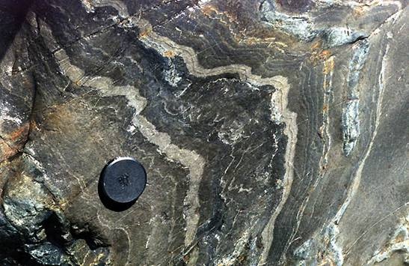
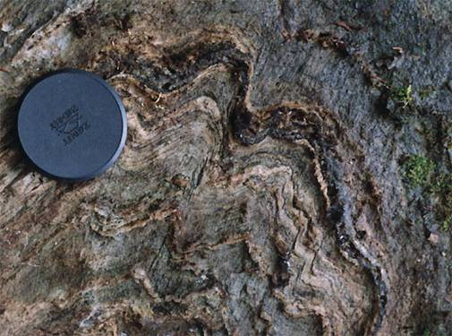
Кливаж и плойчатость
Складчатость в метаморфитах может сопровождаться формированием осевого кливажа. Из-за высокой пластичности пород преобладает "волнистый кливаж", в котором слойки деформированы внутри микролитонов, а сами микролитоны немного смещены друг относительно друга.
Плойчатость в полосчатых мраморах в сочетании с осевым кливажем. Северо-Муйская структура. Фото А.Б. Кирмасова
При формировании волнистого кливажа полосчатость метаморфических пород бывает смята в серию мелких складок
с параллельными осевыми поверхностями и шарнирами, которая называется плойчатостью
Плойчатость в полосчатых гнейсах в сочетании с осевым кливажем. Карелия. Фото А.Б. Кирмасова

Slide 19
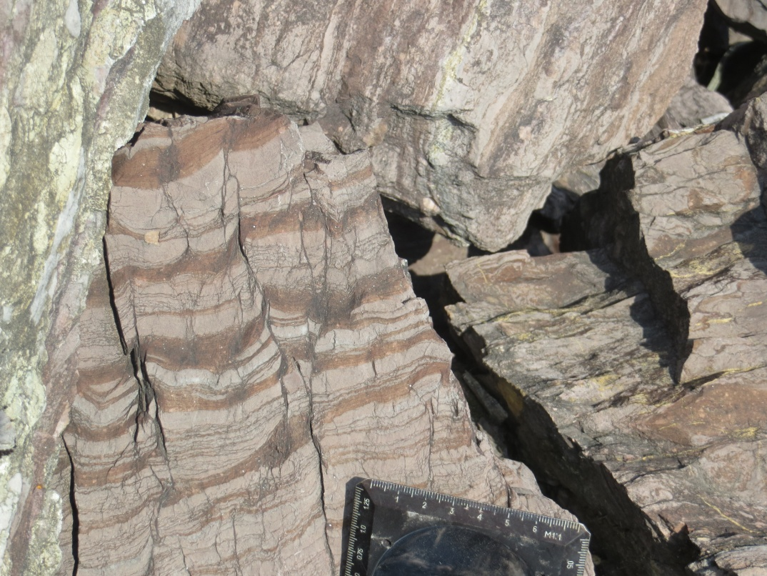
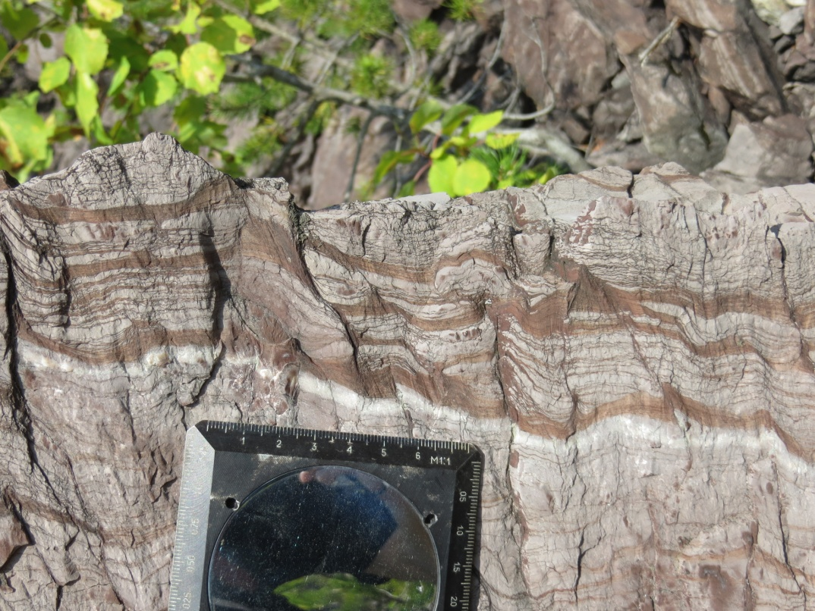
Кливаж и плойчатость
Складчатость в метаморфитах может сопровождаться формированием осевого кливажа. Из-за высокой пластичности пород преобладает "волнистый кливаж", в котором слойки деформированы внутри микролитонов, а сами микролитоны немного смещены друг относительно друга.
Плойчатость в слоистых мраморизованных известняках. Южный Урал.
При формировании волнистого кливажа полосчатость метаморфических пород бывает смята в серию мелких складок
с параллельными осевыми поверхностями и шарнирами, которая называется плойчатостью
Плойчатость в слоистых мраморизованных известняках. Южный Урал.

Slide 20
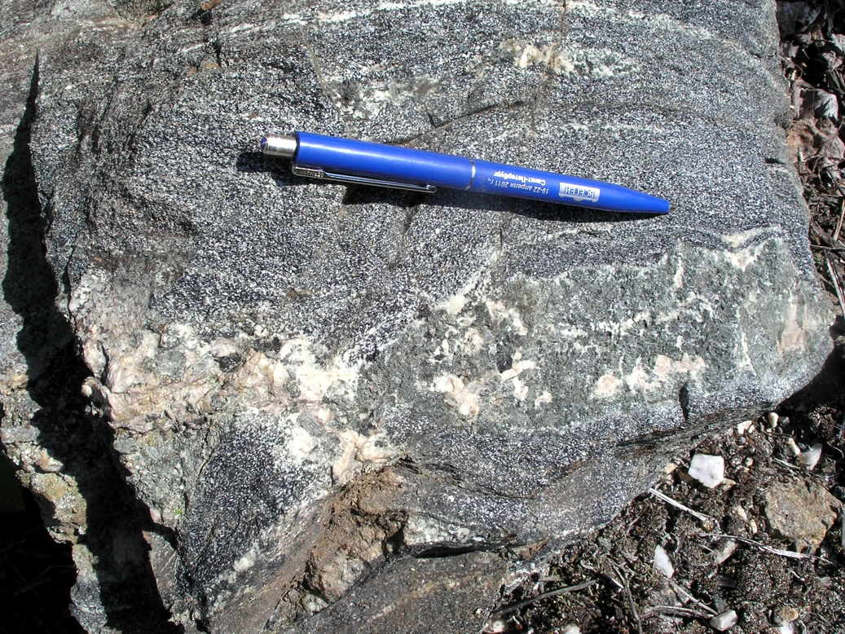
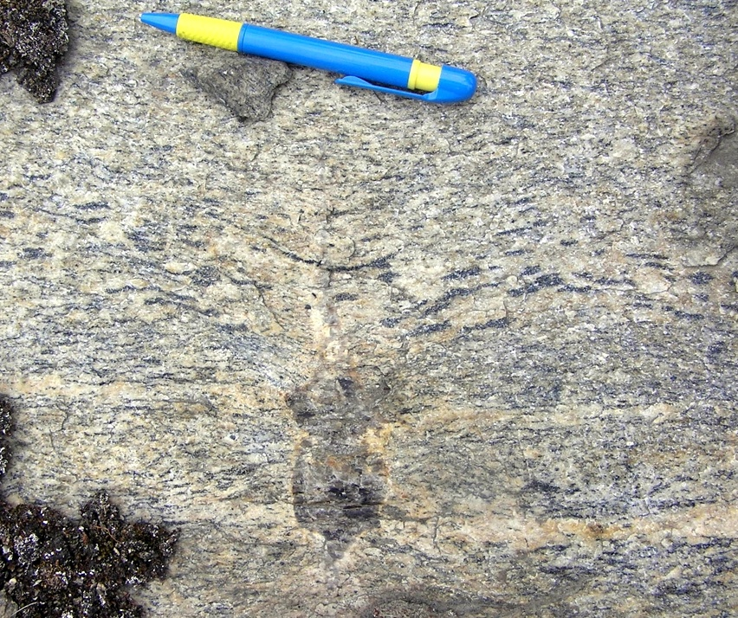
Структуры будинажа
Часто образование складок в метаморфитах сопровождается возникновением структур будинажа
σ₃
σ₁
"Вязкие будины" плагиоклаз-пироксеновых пород в архейских гнейсах с затёками матрикса в пережимы. Ю. Урал
σ₁
σ₃
"Вязкие будины" в протерозойских гнейсах с минерализованной зоной (высокотемпературный кварц) и затёками матрикса в перемычку. Ю. Урал
В глубоко метаморфизованных толщах развивается будинаж с вязким растаскиванием будин, образованием "шеек" и затёками в них матрикса,
а также перемычек
(минерализованных зон)
σ₃
σ₁
σ₁
σ₃

Slide 21
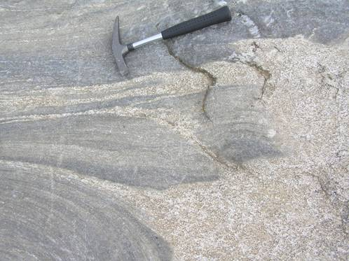
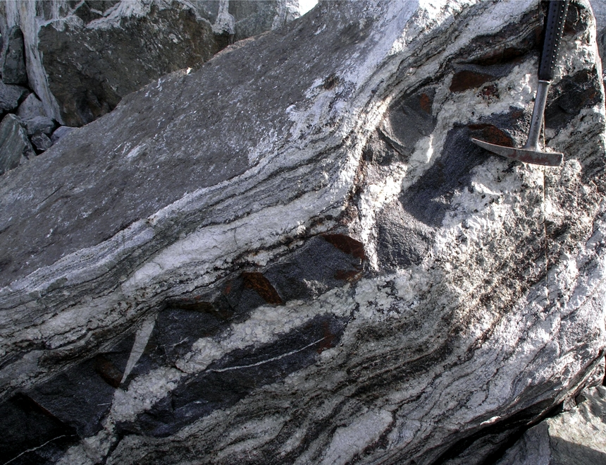
Будины полосчатых углеродистых мраморов в "чистых" мраморах. Ю. Урал.
Мелкокристаллические углеродистые мраморы, слои которых легко будинируются, оказываются существенно более компетентными породами, чем крупнокристаллические "чистые" мраморы, которые легко текут
σ₃
При значительной разнице в вязкости будинированного слоя и матрикса даже в сильно метаморфизованных толщах могут возникать будины по сколам и отрывам
σ₃
Будинированный слой амфиболитов в архейских гнейсах. Ю. Урал.

Slide 22
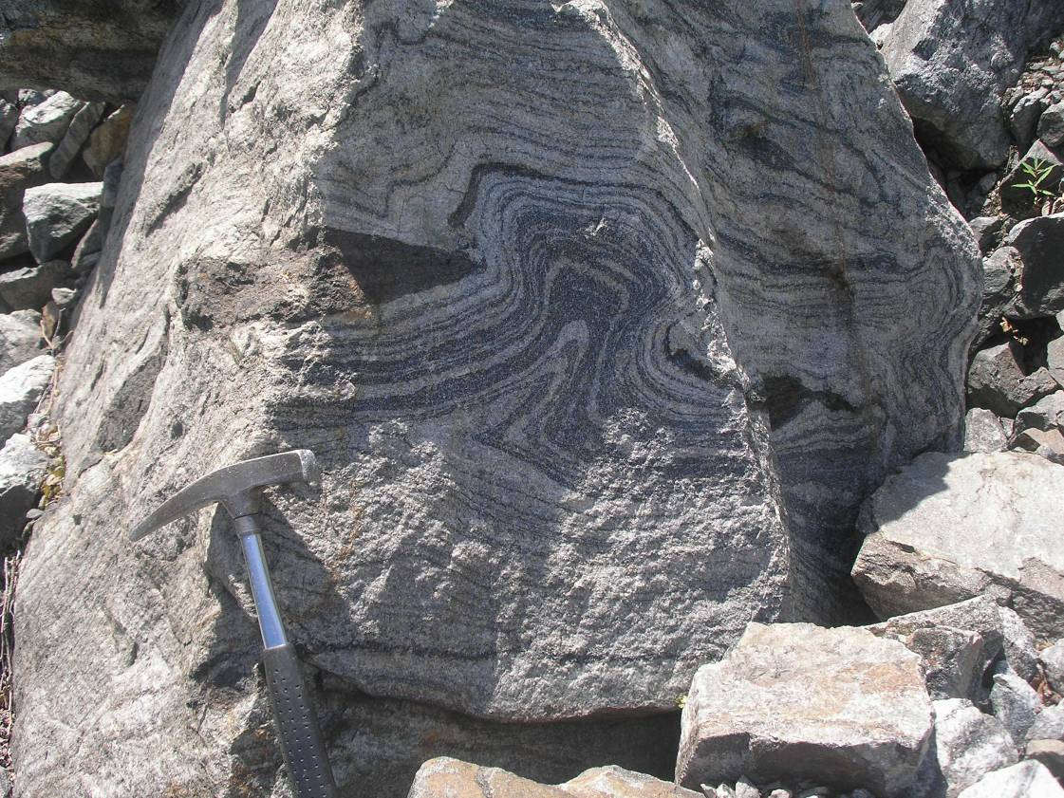
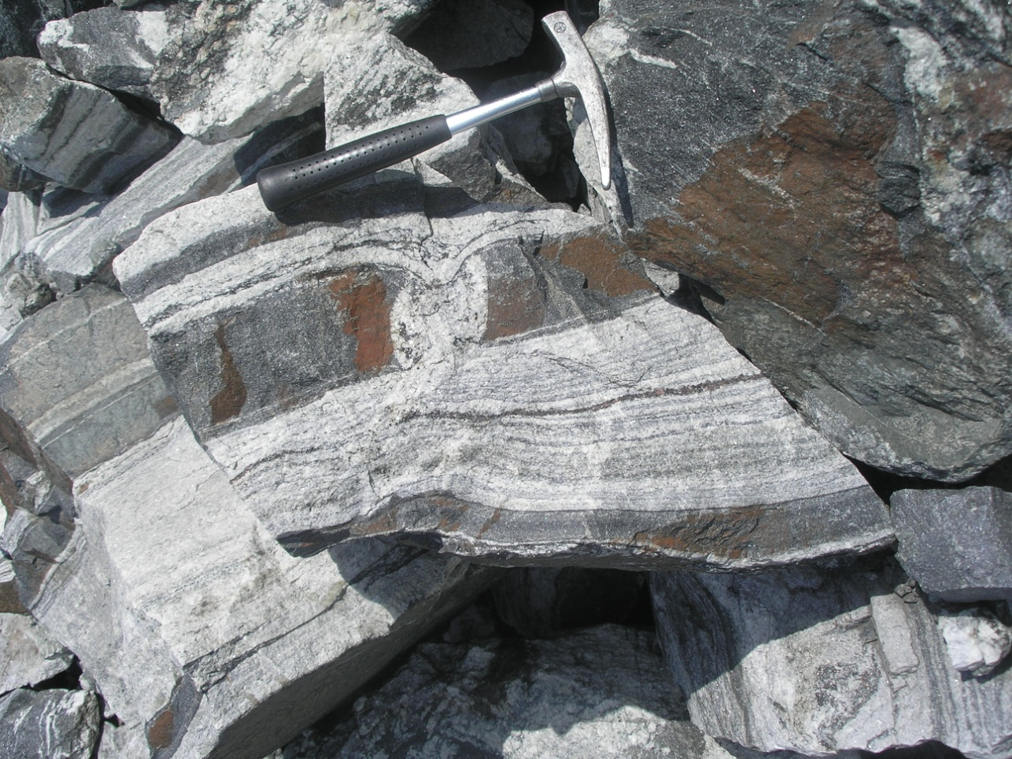
Складка гнейсов сложной морфологии между будинами амфиболитов. Архей. Ю. Урал
При значительном будинаже гнейсы матрикса затекают в межбудинное пространство и образуют складки сложной морфологии.
При значительной разнице в вязкости будинированного слоя и матрикса даже в сильно метаморфизованных толщах могут возникать будины по сколам и отрывам
Будинированный слой амфиболитов в архейских гнейсах. Ю. Урал.

Slide 23
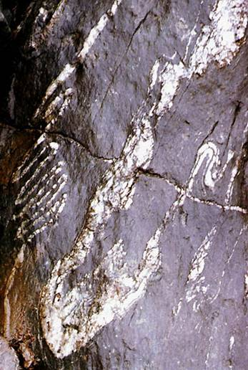
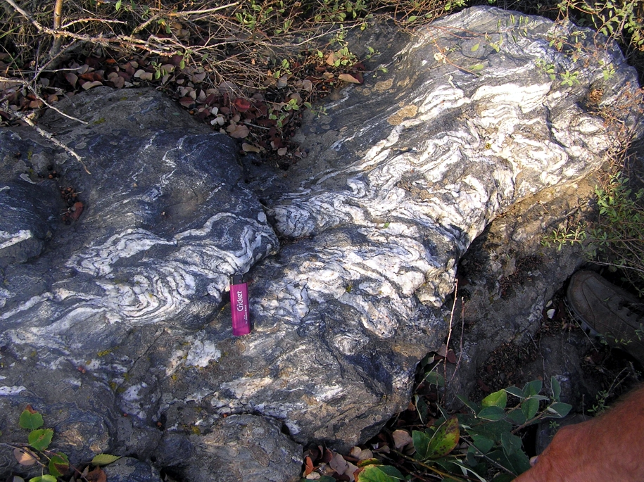
Птигматитовые жилы
Один из характерных элементов структуры метаморфитов – изоклинальные птигматитовые (от греческого πτιγμα – складка) жилы, в которые в условиях пластического течения сминаются разнообразные гидротермальные жилы.
Птигматитовые кварцевые жилы. Северо-Муйская структура.
Фото А.Б. Кирмасова
Птигматитовые кварцевые жилы. Максютовский комплекс,
Ю. Урал. Фото А.В. Рязанцева

Slide 24
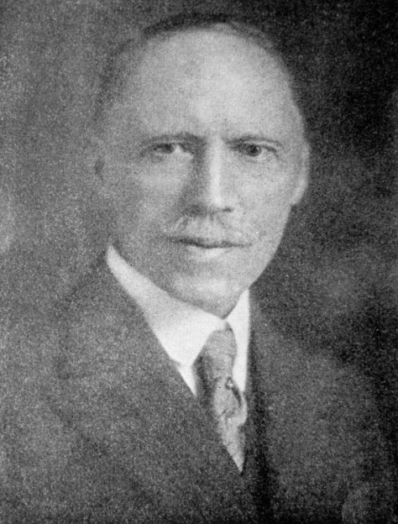
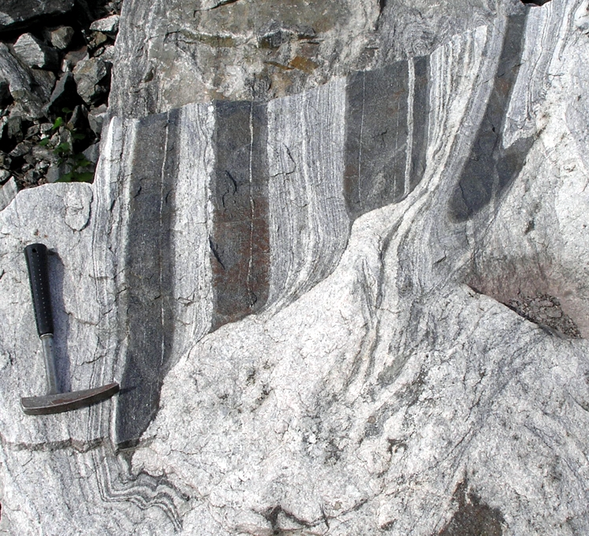
Мигматиты
Мигматиты (от греческого μιγμα – смесь) – смешанная горная порода, представленная контрастными составляющими:
1) метаморфическим субстратом темного цвета (мезосомой) – амфиболитами, сланцами, гнейсами;
2) участками светлой магматической породы (лейкосомой) – как правило, лейкогранитами;
3) каймами черных пород (меланосомой) – биотититов.
Седерхольм, Якоб Иоганн (1863-1934)
Мигматиты архея – парагнейсы с инъекциями лейкогранитов. Ю. Урал
По генезису гранитного вещества различают две разновидности мигматитов:
– инъекционно-метасоматические мигматиты возникают при внедрении многочисленных маломощных струй магмы в матрикс, состоящий из кристаллических сланцев и гнейсов;
– палингенные мигматиты возникают при локальном переплавлении вещества на месте (in situ).

Slide 25
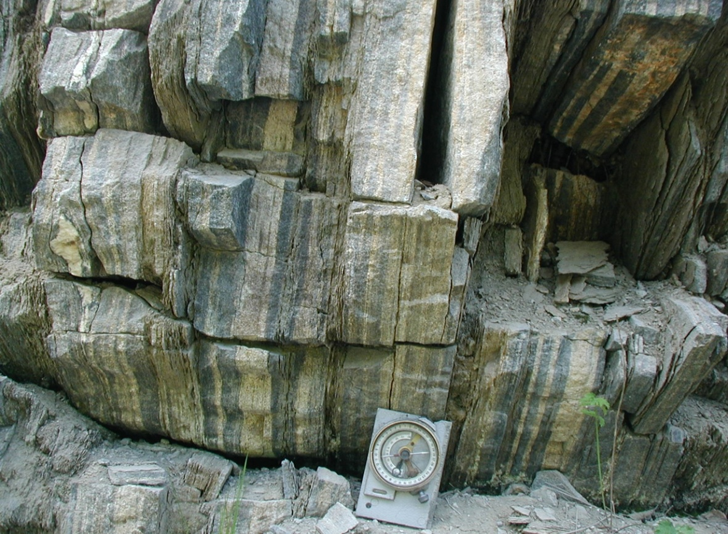
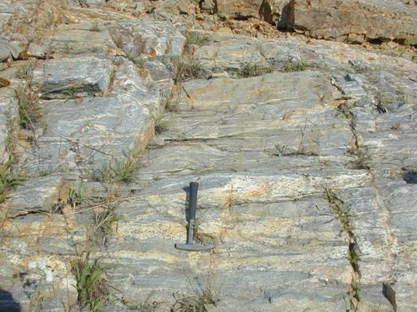
Морфологические типы мигматитов
Послойные мигматиты:
артериты – с четким послойным расположением лейкосомы в мезосоме;
вениты – с ветвистым, неупорядоченным расположением лекойсомы в мезосоме.
Послойные плагиомигматиты (артериты) селянкинской свиты. Ю. Урал. Фотоархив ОАО Челябинскгеосъемка
Послойные мигматиты (вениты) – метамонцониты с инъекциями пегматоидных гранитов Ю. Урал

Slide 26
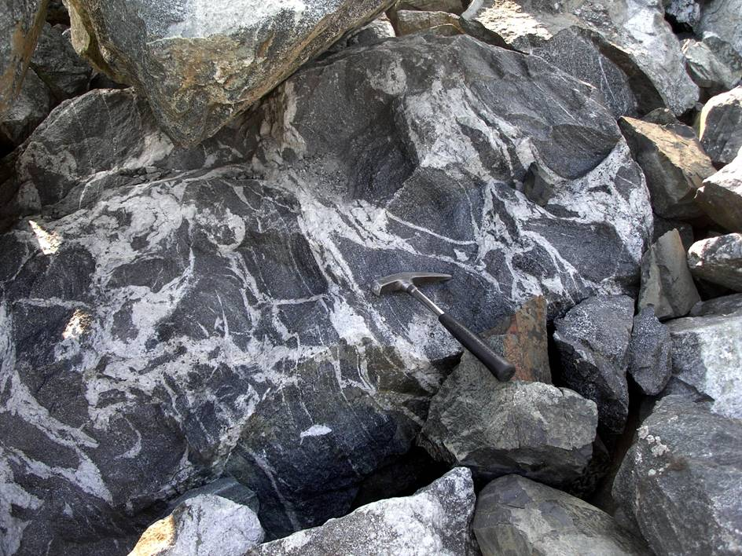
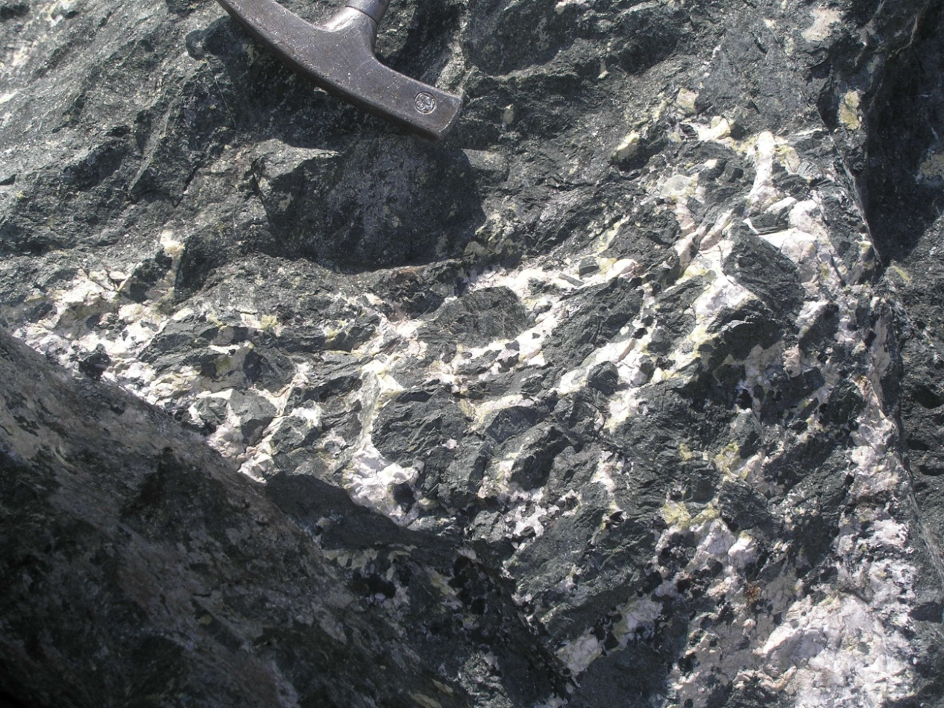
Брекчиевые мигматиты, или
агматиты – лейкосома заполняет разнонаправленные трещины в мезосоме, из-за чего порода приобретает брекчиевую текстуру.
Брекчиевые мигматиты (агматиты) архея. Ю. Урал
Брекчиевые мигматиты (агматиты) архея. Ю. Урал

Slide 27
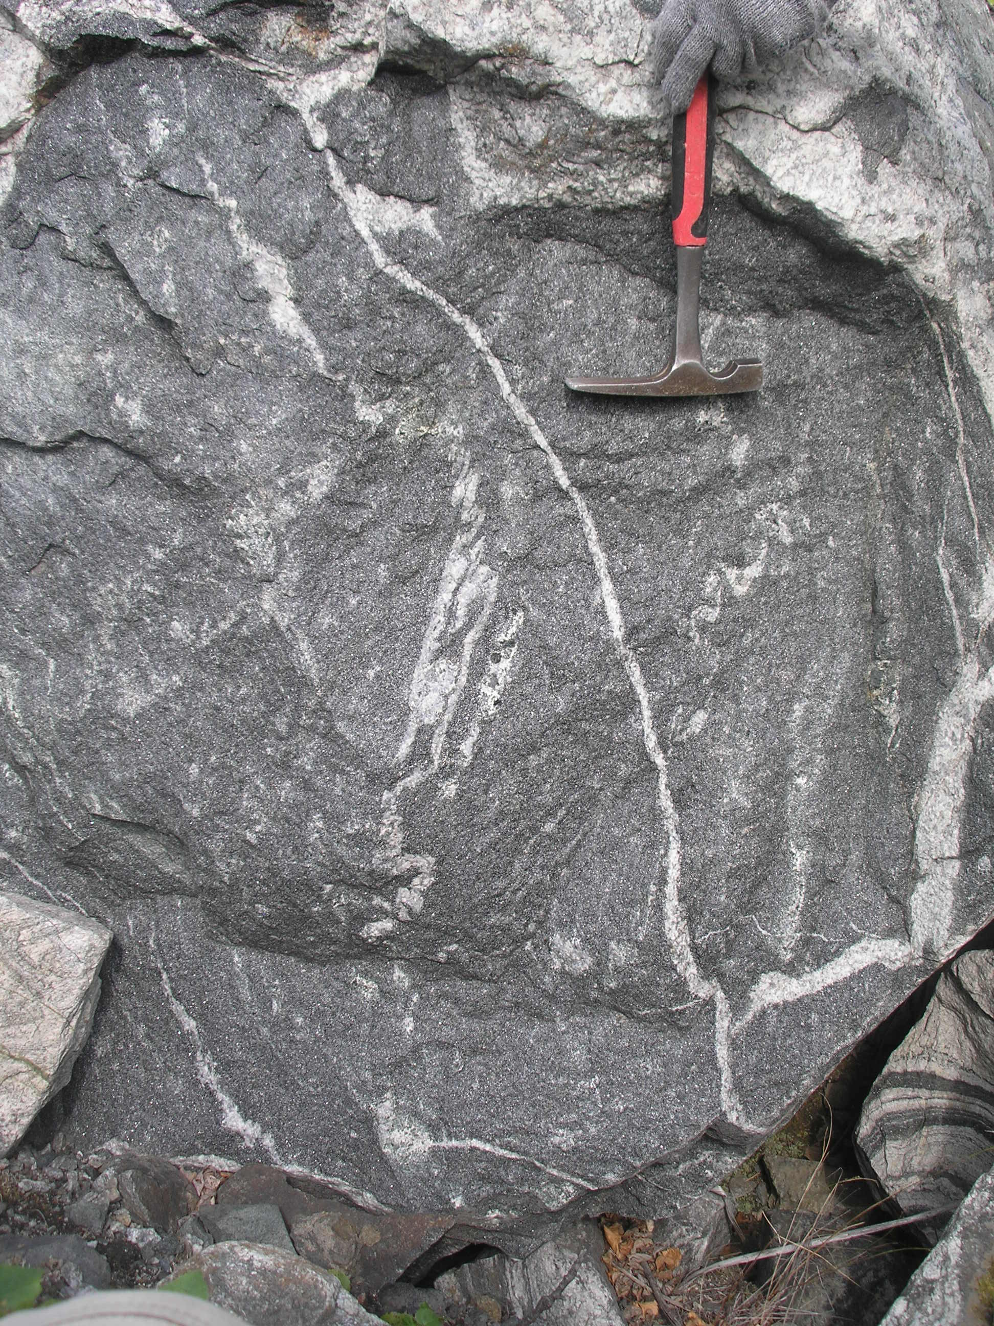
Жильные мигматиты, или
птигматиты – лейкосома слагает в мезосоме отдельные жилы, смятые в мелкие складки, ориентированные осевыми плоскостями параллельно рассланцеванию или разгнейсованию. В отличие от "птигматитовых жил" они сложены гранитами, а не гидротермальными минералами.
Птигматитовые мигматиты (птигматиты) архея. Ю. Урал.
NB!
Происхождение мигматитов до сих пор
(уже 100 лет) дискуссионно!

Slide 28
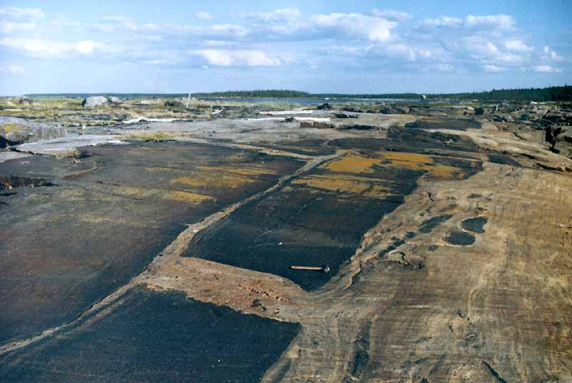
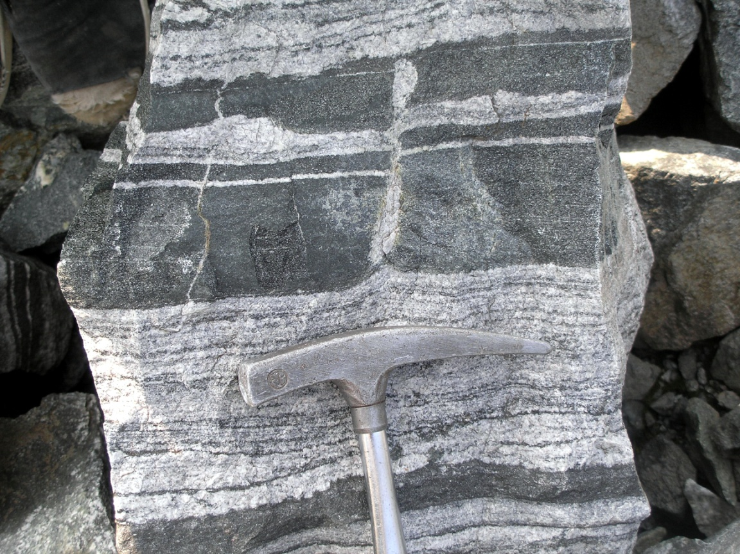
Межбудинные мигматиты (будиниты).
Особый морфологический тип мигматитов – мигматиты локальных участков растяжения. Мезосома и лейкосома резко контрастны не только по составу, но и по реологии. Компетентные "слои" мезосомы будинируются (в том числе – хрупко), а лейкосома заполняет пространство между будинами.
Лейкосома в перемычках будинированной дайки габбро в гнейсах. Карелия. Фото В.В. Травина
Лейкосома в перемычках будинированных амфиболитов в гнейсах. Ю. Урал

Slide 29
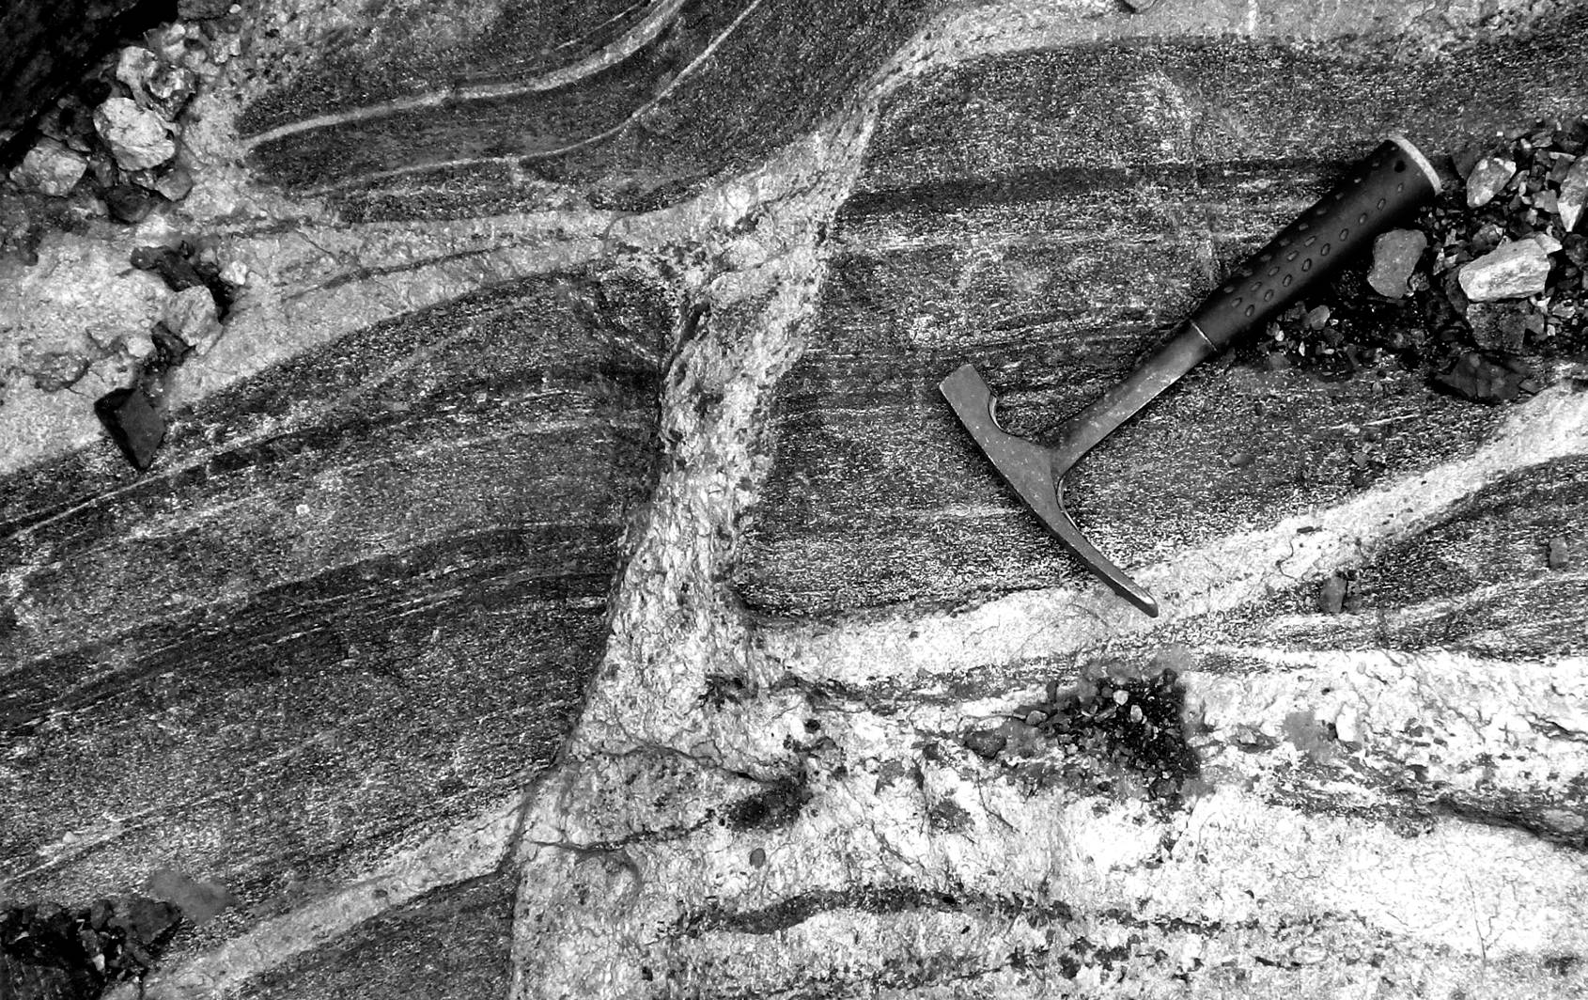
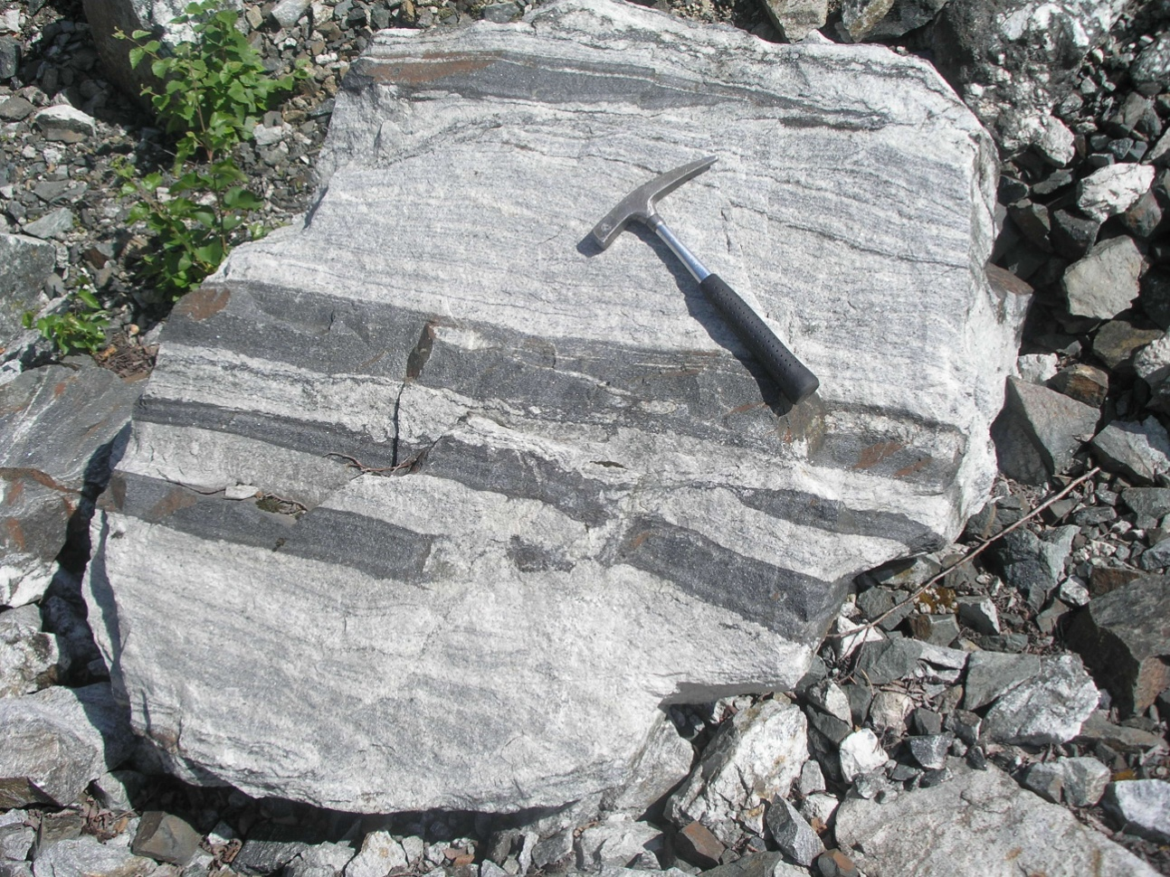
Приразрывные мигматиты.
Мезосома нарушена разрывом (хрупким или вязким) комбинированной кинематики, в котором присутствует раздвиговая компонента; лейкосома заполняет участок локального растяжения
Лейкосома в приразрывной зоне локального растяжения в архейских гнейсах. Ю. Урал
Лейкосома в приразрывной зоне локального растяжения в архейских гнейсах. Ю. Урал

Slide 30
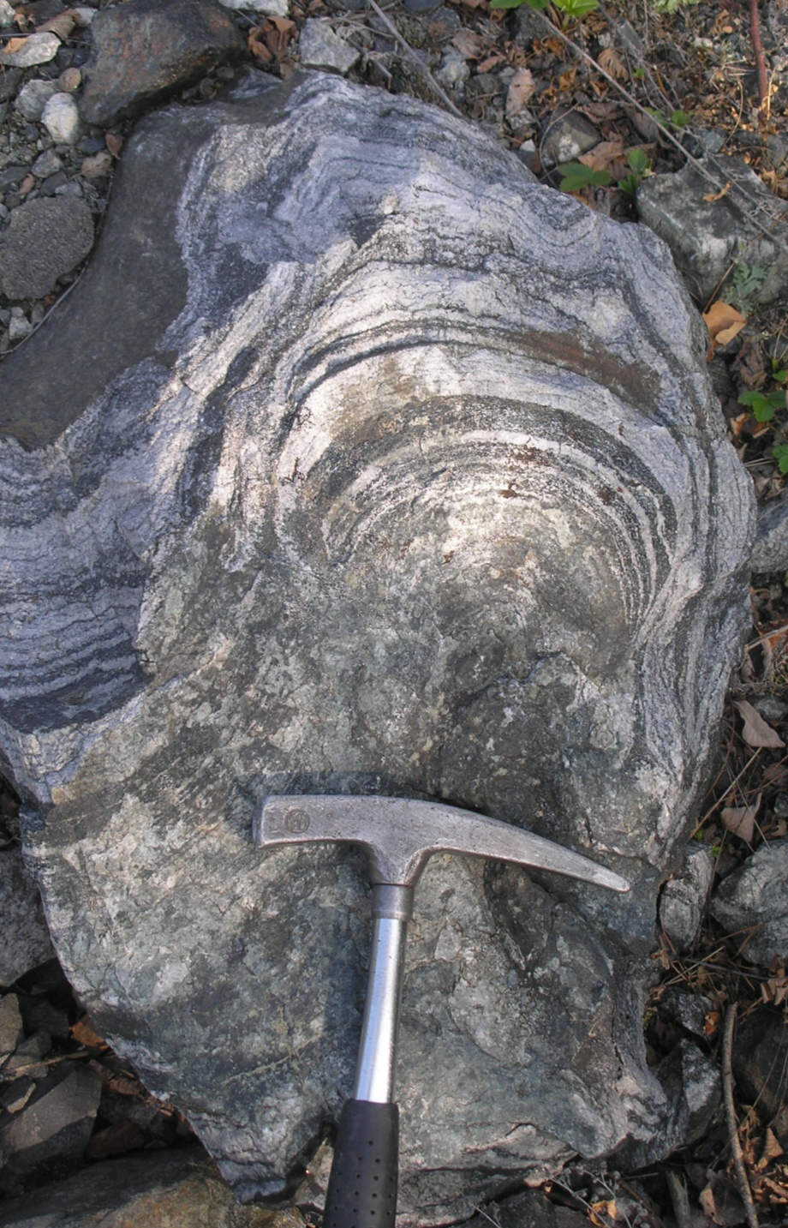
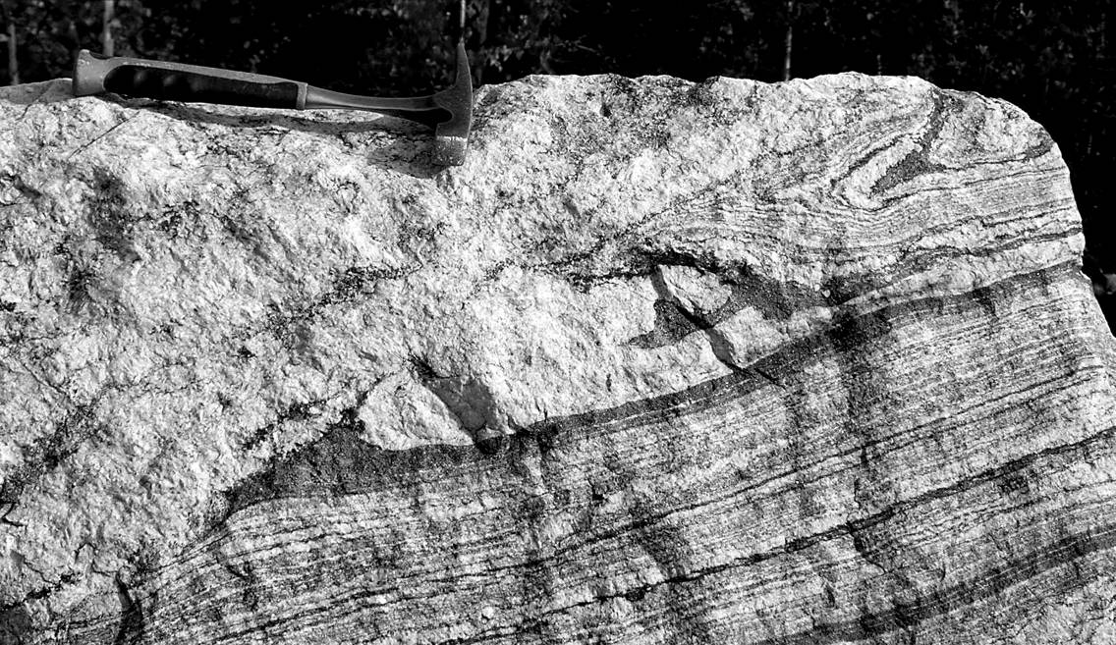
Призамковые мигматиты
Мезосома слагает реидные складки подобного типа, в которых увеличение мощности в замках происходит за счет инъекций лейкосомы

Slide 31
Метаморфизм и общая структура
При расшифровке структуры метаморфических комплексов принято разделять их два класса:
Супраструктура – обобщённое название осадочных и вулканогенных пород, образовавшихся на поверхности Земли и не претерпевших интенсивного преобразования. Образует верхний этаж складчатых областей, отличающийся более низкой степенью метаморфизма в сравнении с инфраструктурой [Ч.Б. Борукаев, 1998]. Эта более низкая степень метаморфизма часто понимается именно как "относительно более низкая". Породы супраструктуры могут быть достаточно сильно метаморфизованы.
Инфраструктура – обобщённое название всех разгнейсованных, мигматизированных и гранитизированных пород, возникших при преобразовании супракрустальных. Образует нижний этаж складчатых областей, отличающийся повышенной степенью метаморфизма в сравнении с супраструктурой [Ч.Б. Борукаев, 1998].
Обычно инфраструктура представлена гнейсовыми и гранито-гнейсовыми куполами и валами.

Slide 32
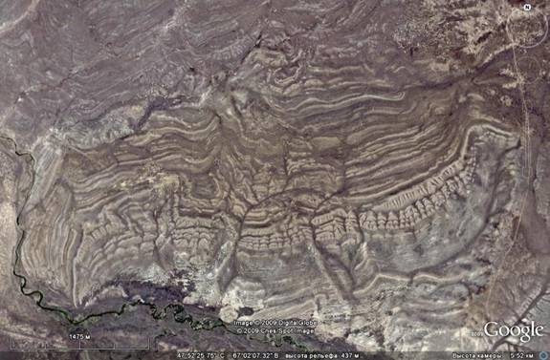
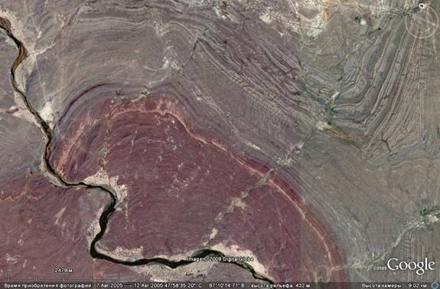
Супраструктура
Ведущим механизмом формирования складчатой структуры метаморфических комплексов является пластическое течение, которое чаще проявлено в карбонатах и в кварцитах
Сложные складки
в кварцитах и джеспилитах.
Южный Улутау, Ц. Казахстан. Снимки Google Earth

Slide 33
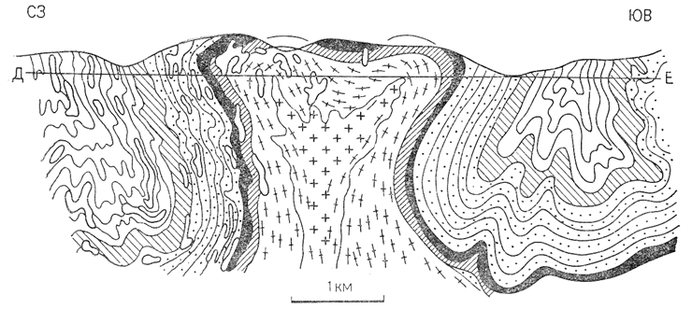
Инфраструктура. Основные элементы
Как правило, инфраструктура представлена
гранито-гнейсовыми куполами и гранито-гнейсовыми валами.
Купол гранито-гнейсовый – поднятие слоев земной коры, центральная часть которого сложена относительно полого залегающими гранито-гнейсами или гнейсами, иногда прорванными гранитами, а периферия – кристаллическими сланцами всё более низких степеней метаморфизма, смятыми в мелкие складки, обычно наклоненными к центру купола [В.Е. Хаин]
Схема строения Джеланжинского гранито-гнейсового купола. Мамский р-н [по Л.И. Салопу]

Slide 34
Гранито-гнейсовые купола образуются вследствие всплывания гранитного материала при региональном метаморфизме и гранитизации или повторном разогреве древнего гранито-гнейсового основания. Они встречаются преимущественно на щитах древних платформ [В.Е. Хаин].
Схема строения гранито-гнейсового купола [А.И. Мельников, 1983]

Slide 35
Кровля гранито-гнейсовых куполов обычно экранируется подошвой пакетов покровных аллохтонных пластин
Купола и межкупольные синформы формируют структурные ансамбли сложной морфологии. Как правило они составляют многоэтажные композиции, деформируют в процессе своего роста не только друг друга, но и вышележащую оболочку [O.M. Розен, В.С.Федоровский]
Структурные рисунки гранито-гнейсовых куполов
[О.М. Розен и В.С. Федоровский]

Slide 36
Купольный тектогенез сопровождается возникновением структурного несоответствия ядра (инфраструктуры) и обрамления (супраструктуры), связанного с тепловой конвекцией вещества и формированием интерференционных структур в ядрах куполов.
С другой стороны, одновременное проявление последних эпизодов покровных деформаций и начальных этапов куполообразования завершается формированием и других интерференционных композиций, а также линеаризацией растущих куполов, т.е. раздавливанием первоначально изометричных куполов и формированием гранито-гнейсовых валов [O.M. Розен, В.С.Федоровский].
Геологическая карта района
Анга-Барсой-Горхон. Прибайкалье
[О.М. Розен, В.С. Федоровский]

Slide 37
Примеры
Геологическая карта и упрощенный профиль района Барсой, Прибайкалье [О.М. Розен и В.С. Федоровский]
Линейные полосы гранито-гнейсовых куполов разделены сдвиговыми зонами, представленными бластомилонитами.
Купола раздавлены, их структура не соответствует структуре обрамления

Slide 38
Геологическая карта района
оз. Намши-Нур, Прибайкалье
[О.М. Розен и В.С. Федоровский]
1 – гнейсы; 2 – граниты и гнейсо-граниты; 3 – амфиболиты гнейсовой толщи;
4 – амфиболиты основания толщи, перекрывающей купола;
5–9 – метаосадочные породы супраструктуры; 10 – серпентиниты; 11 – разрывы

Slide 39
Б
А
Геологическая карта и аэрофотоснимок
района купола Овал, Прибайкалье
[О.М. Розен и В.С. Федоровский]
А
Б
Схематический геологический разрез купола Овал, Прибайкалье
[О.М. Розен и В.С. Федоровский]

Slide 40
По представлениям некоторых исследователей сложные интерференционные складки могут возникать за счет горизонтального выдавливания ранее сформированных складок при пластическом течении. То есть и в этой модели определяющая роль отводится формированию сдвиговых зон.
Схематическая модель структуры Карельского массива
[по М.Г. Леонову, 2001]
Изучать подобные структуры вам предстоит на курсе "Сложнодислоцированные складчатые комплексы".

Slide 41
Метаморфические комплексы на геологических картах
Основные метаморфические фации изображаются на геологической карте специальными знаками красного цвета. Границы фаций могут пересекать другие геологические границы.
Бластомилониты
Зеленосланцевая
фация
Амфиболитовая
фация
Эпидот-амфиболитовая
фация
Бластомилониты
Фрагмент геологической карты масштаба 1:200 000 района г. Миасс. Ю. Урал [В.И. Петров и др., 2004]

Slide 42
mu
Мусковитовая
субфация
bt
Биотитовая
субфация
Хлоритовая
субфация
bt
Биотитовая
субфация
Фрагмент геологической карты масштаба 1:200 000 Ю. Урала [А.В. Жданов и др., 2003]
При хорошей изученности в пределах основных фаций метаморфизма выделяют субфации, различающиеся по минеральному составу. Границы субфаций могут пересекать другие геологические границы

Slide 43
Что видно на снимке?
Фото В.В. Травина

